Slide 1
Умная аренда жилья в Польше
Nihat Taghiyev 49271

Slide 2
Умная аренда жилья в Польше: семинар по составлению бюджета для иностранных студентов
Добро пожаловать в ваше подробное руководство по навигации по рынку аренды жилья в Польше в качестве иностранного студента. С более чем 105 404 иностранными студентами, выбирающими Польшу для получения образования, вы присоединяетесь к растущему сообществу.
Стоимость жизни в Польше остается доступной, обычно в пределах 1500-2500 злотых в месяц. Этот семинар вооружит вас знаниями для принятия разумных финансовых решений.

Slide 3
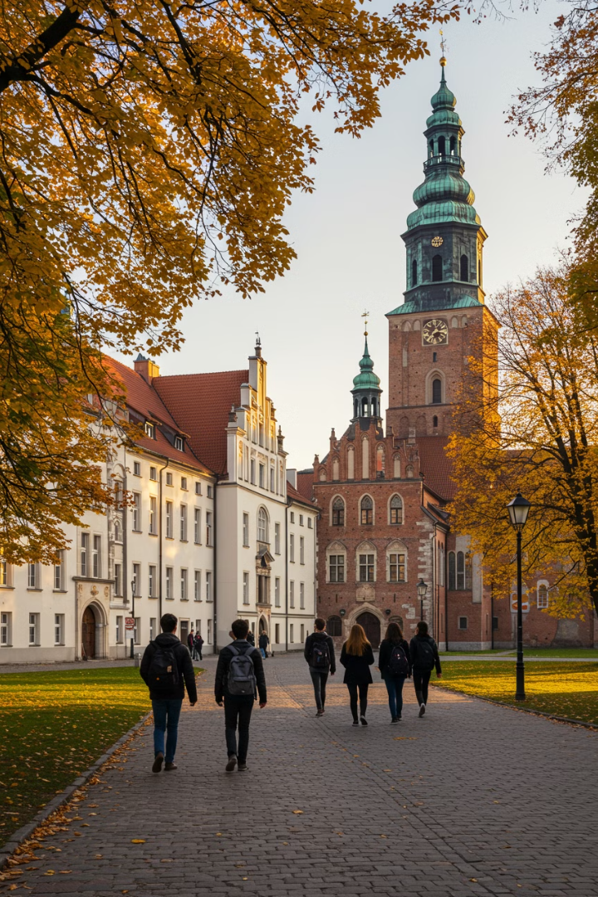
Почему Польша? Информация о студенческих направлениях
179 стран
Растущее число
Доступность
Студенты со всего мира выбирают Польшу за ее разнообразную академическую среду.
Количество иностранных студентов ежегодно увеличивается, создавая мультикультурные кампусы.
Более низкая стоимость обучения и проживания по сравнению со странами Западной Европы.
Качественное образование
Многочисленные англоязычные программы с международным признанием.

Slide 4
Понимание польского рынка аренды жилья
Зима
Весна
Повышенный спрос и цены (1300-3200 злотых)
Семестровые переходы стимулируют рыночную активность (1500-3500 злотых)
Падать
Лето
Начало учебного года, конкурентный рынок (1500-3500 злотых)
Доступны более доступные варианты
(1100-3000 злотых)
Польский рынок аренды значительно различается в зависимости от сезона и местоположения. Самыми популярными студенческими городами остаются Варшава, Краков, Гданьск и Вроцлав.

Slide 5
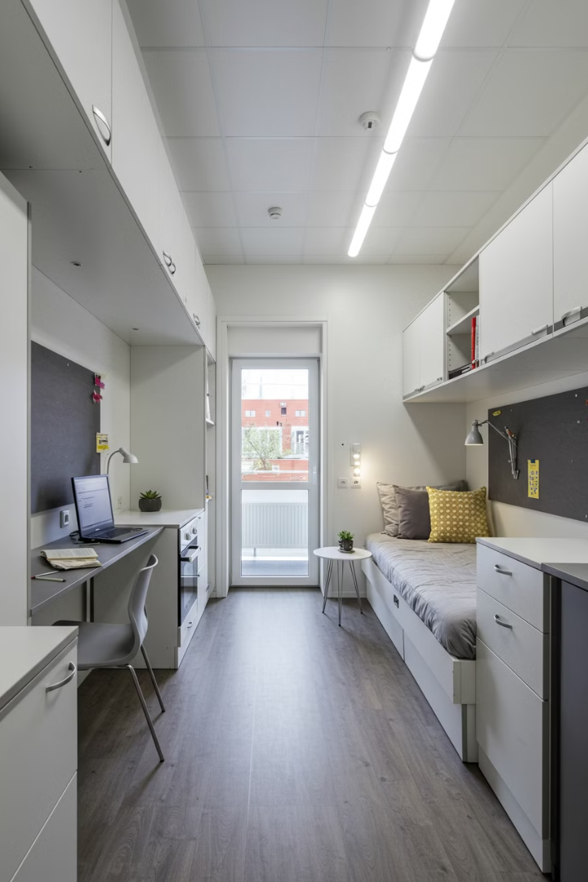
Обзор вариантов размещения
Общежития университета
Общие квартиры
Самый доступный вариант по цене 500-1300 злотых в месяц. Ограниченная доступность, но отлично подходит для нетворкинга. Основные удобства с удобствами общего пользования.
Популярный выбор стоимостью 900-1800 злотых в месяц за комнату. Баланс между конфиденциальностью и доступностью. Возможности культурного обмена.
Частная аренда
Полная независимость за 1800-4000 злотых в месяц. Полные удобства, но более высокие общие расходы. Лучше всего подходит для тех, кто ищет уединения.
Местоположение существенно влияет на цены на все типы жилья. Варианты в центре города требуют более высоких ставок.

Slide 6
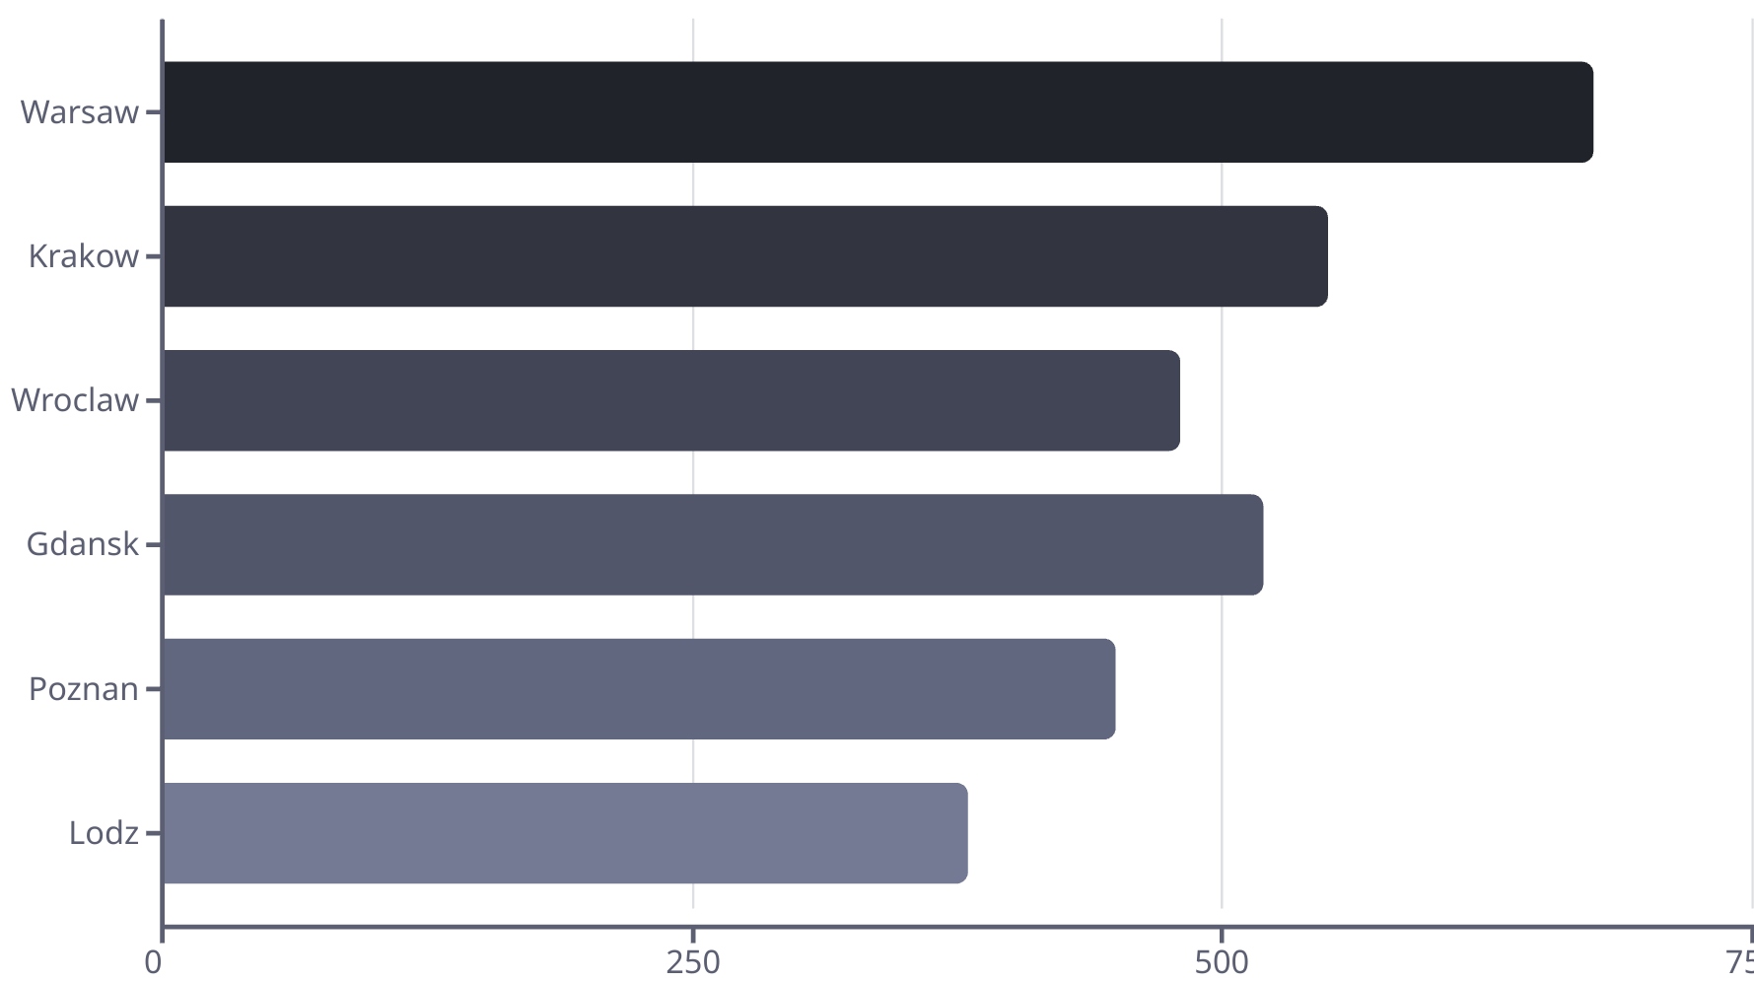
Разбивка стоимости аренды по городам
Варшава остается самым дорогим польским городом для студентов. Небольшие города предлагают более бюджетные варианты. Большинство студентов тратят на проживание 501-800 злотых в месяц.

Slide 7
Юридические аспекты аренды
Гарантийный депозит
Двухмесячный гарантийный депозит является стандартной практикой. Сохраните документацию о состоянии недвижимости до заселения.
Права арендатора
Польское законодательство защищает арендаторов. Арендодатели не могут выселить без надлежащего уведомления и законных оснований.
Договор аренды
Настаивайте на письменном соглашении на польском и английском языках. Определите обязанности по ремонту и коммунальным услугам.
Визовые требования
Для продления визы может потребоваться юридический адрес. Убедитесь, что ваша аренда соответствует этим требованиям.

Slide 8
Поиск подходящего жилья
Университетское жилищное управление
Первая остановка для подачи заявлений в общежитие и проверенных вариантов за пределами кампуса. Надежный, но ограниченный выбор.
Онлайн-платформы
Такие сайты, как Otodom, Gumtree и OLX, предлагают обширные списки. Следите за мошенничеством.
Группы в социальных сетях
В группах Facebook для иностранных студентов часто рассказывают о возможностях проживания. Сетевое преимущество.
Местные агентства
Профессиональные услуги, но включает в себя плату за поиск. Больше вариантов размещения премиум-класса.

Slide 9
Стратегии совместного размещения
Финансовые выгоды
Социальные преимущества
Снижение арендной платы на 40-60%
Встроенная социальная сеть
Снижение затрат на коммунальные услуги на одного человека
Возможности культурного обмена
Общие предметы домашнего обихода
Языковая практика
Разделенные пакеты интернета и телевидения
Возможность совместного питания
Поиск соседей по комнате
Услуги по подбору университетов
Студенческие группы в Facebook
Международные студенческие мероприятия
Доски объявлений кафедр
Совместное проживание значительно сокращает индивидуальные расходы и улучшает ваш международный опыт.

Slide 10
Управление затратами на коммунальные услуги
Интернет
Отопление
40-100 злотых в месяц за высокоскоростное соединение. Иногда предоставляются студенческие скидки.
160-350 злотых в месяц. Значительные сезонные колебания с зимними пиками.
Электричество
Вода
100-200 злотых в месяц. Выше зимой из-за более короткого светового дня.
80-150 злотых в месяц. Часто входит в плату за общежитие.
Средние расходы на коммунальные услуги составляют около 700 злотых в месяц. Многие договоры аренды включают в себя некоторые коммунальные услуги, поэтому проверьте, что покрывается.

Slide 11
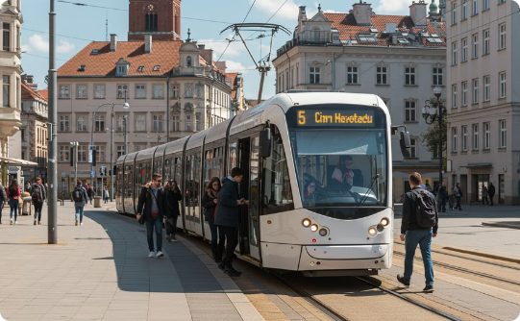
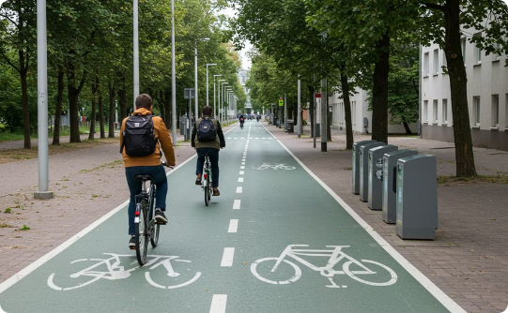
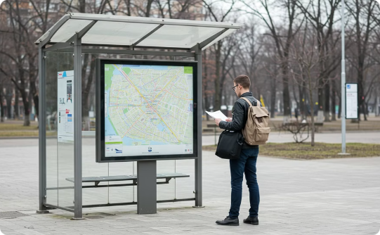
Рекомендации по транспортировке
Общественный транспорт
Велоспорт
Транспортные приложения
Обширные сети в крупных городах. Студенческие проездные стоят 165 злотых за 3 месяца безлимитных поездок. Значительная экономия по сравнению с вариантами оплаты за поездку.
Города Польши становятся все более дружелюбными к велосипедистам. Многие университеты предлагают прокат велосипедов. Экономичный и экологически чистый вариант.
Приложение Jakdojade обеспечивает комплексное планирование маршрута. В большинстве городов предусмотрена система отслеживания транспортных средств общественного транспорта в режиме реального времени.

Slide 12
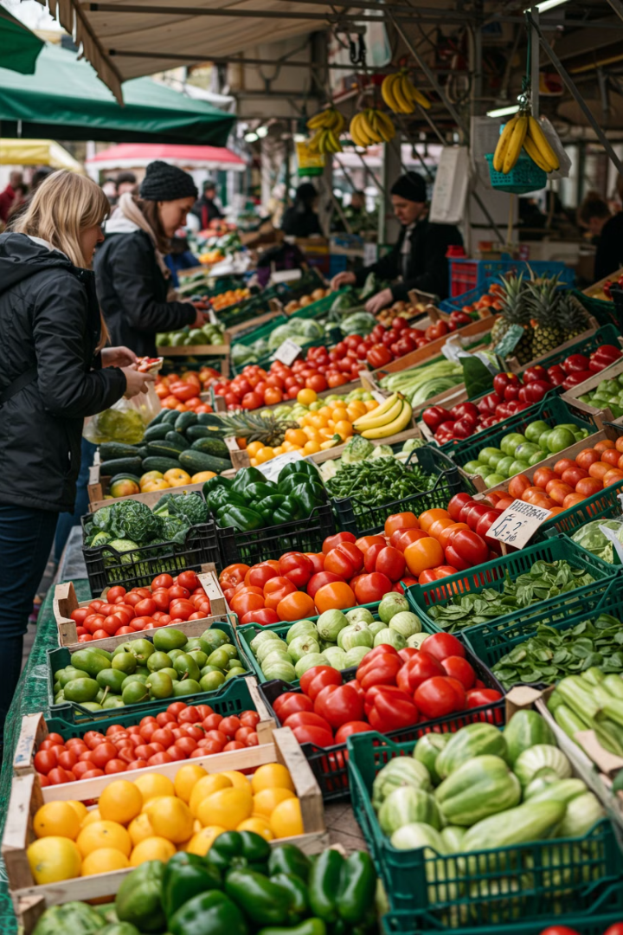
Расходы на питание и проживание
600 злотых
Ежемесячные покупки продуктов
Средний студенческий бюджет на продукты в доступных супермаркетах, таких как Lidl, Biedronka и Auchan
350 злотых
Питание вне дома
Ежемесячный бюджет на периодические обеды в ресторанах и кафе
10-30 злотых
Студенческий обед
Средняя стоимость питания в университетских столовых или в молочных барах (bar mleczny)
30%
Сбережения
Потенциальная экономия за счет покупок на местных рынках и приготовления пищи дома

Slide 13
Инструменты финансового планирования
Приложения для бюджетирования
Такие инструменты, как Mint, YNAB и местные польские варианты, помогают отслеживать расходы в злотах и вашей родной валюте.
Обмен валют
Отслеживание расходов
Чрезвычайный фонд
Используйте биржи Revolut, TransferWise или польские Kantor для минимизации комиссий за конвертацию.
Регулярный контроль предотвращает перерасход средств. Настройте оповещения об оплате счетов и финансовых целях.
Сохраняйте сбережения, равные 3 месяцам расходов. Незаменимо для иностранных студентов вдали от дома.

Slide 14
Медицинская страховка и медицинские расходы
Требования к страхованию
Медицинские услуги
Иностранные студенты должны иметь медицинскую страховку. Студенты из ЕС могут использовать Европейскую карту медицинского страхования (EHIC). Студентам из стран, не входящих в ЕС, требуется частное страхование стоимостью 50-200 злотых в месяц.
Государственное здравоохранение доступно со страховкой. Во многих университетах есть медицинские центры на территории кампуса. Англоговорящие врачи доступны в крупных городах при университетских клиниках.
Стоимость рецептурных препаратов
Лекарства в целом доступны по сравнению с Западной Европой и США. Студенческая страховка часто предоставляет дополнительную скидку. Сохраняйте чеки по страховым случаям.

Slide 15
Стратегии экономии средств
Студенческие скидки
Ваш студенческий билет дает право на скидки на проезд в транспорте, в музеях и ресторанах. Всегда спрашивайте о студенческих тарифах.
Бесплатные мероприятия
В университетах проводятся многочисленные бесплатные культурные мероприятия, лекции и общественные мероприятия. Отлично подходит для развлечений и нетворкинга.
Покупки в секонд-хенде
Такие платформы, как OLX и Facebook Marketplace, предлагают доступную мебель и предметы домашнего обихода. Студенческие распродажи в конце семестра предлагают отличные предложения.
Домашняя кухня
Приготовление пищи дома может сэкономить до 70% по сравнению с обедом вне дома. Совместное приготовление пищи с соседями по комнате позволяет максимально экономить.

Slide 16
Как избежать распространенных ошибок при аренде
Исследования прежде всего
Изучите безопасность района, близость к кампусу и доступные удобства. Проверьте транспортные соиденения и время в пути.
2
Пересмотр контракта
Никогда не подписывайте контракт, который вы не понимаете. Попросите польскоговорящего друга или офис университета ознакомиться с условиями использования.
Состояние документа
Перед заселением сфотографируйте все имеющиеся повреждения. Составьте письменную опись с подписью обеих сторон.
Знайте свои права
Ознакомьтесь с польскими мерами защиты арендаторов. Юридические службы университета могут предоставить консультацию.

Slide 17
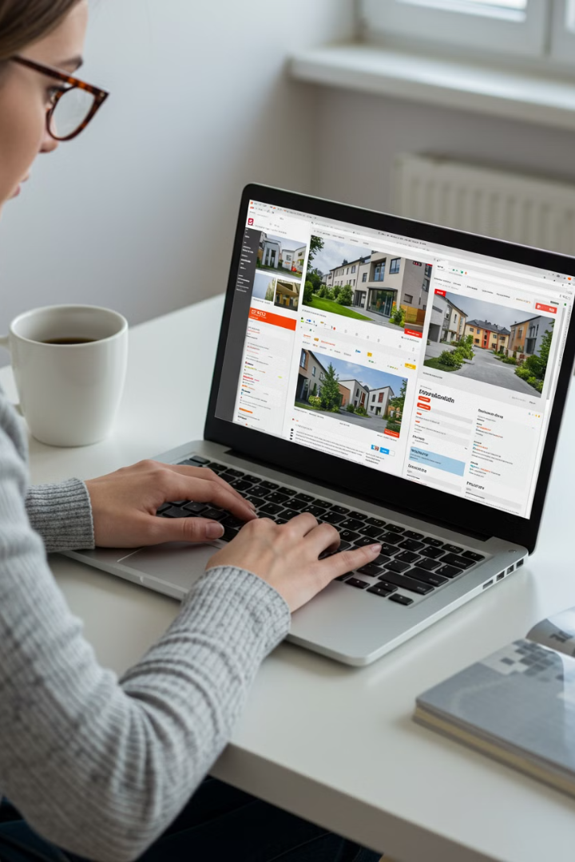
Технологии и поиск аренды
Виртуальные туры
Заказывайте видеозвонки для удаленного просмотра объектов недвижимости. Особенно полезно при поиске из-за рубежа до приезда.
Безопасность платежей
Используйте безопасные банковские переводы для платежей. Никогда не отправляйте наличные и не пользуйтесь необеспеченными службами денежных переводов.
Цифровые контракты
Многие арендодатели сейчас предлагают цифровые контракты с функциями перевода. Убедитесь, что они имеют юридическую силу.

Slide 18
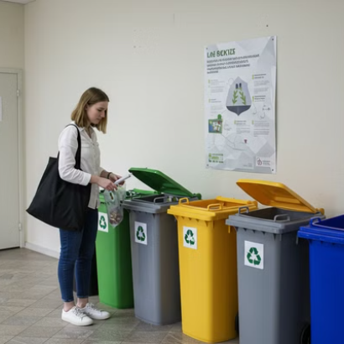
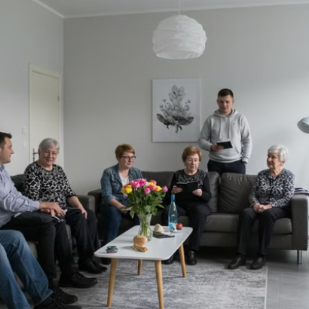
Советы по культурной адаптации
Понимание польской культуры аренды помогает строить позитивные отношения. Общение является ключевым фактором, даже несмотря на языковые барьеры. Выучите основные польские фразы для разговоров, связанных с квартирой.

Slide 19
Технологии и возможности подключения
Мобильные планы
Точки доступа к бесплатному Wi-Fi
Варианты с предоплатой: 20-50 злотых в месяц
Университетский кампус
Основные провайдеры: Play, Orange, T-Mobile
Публичные библиотеки
Большинство кафе и ресторанов
Муниципальные точки доступа в центре города
Надежный интернет необходим для учебы. Большинство студенческих общежитий предлагают высокоскоростные варианты. Мобильная связь отличная по всей Польше.

Slide 20
Стратегии устойчивого образа жизни
Энергоэффективности
Замените лампы на светодиодные альтернативы
Управление отходами
Узнайте о польской системе переработки отходов
Экологичный транспорт
Используйте велосипеды и общественный транспорт
Польские университеты все чаще делают упор на устойчивое развитие. Многие студенческие общежития теперь оснащены энергоэффективными приборами и установками для переработки. Методы устойчивого развития часто приводят к экономии средств.

Slide 21
Ваше разумное путешествие по аренде жилья
179
40%
Представленные страны
Экономия средств
Присоединяйтесь к поистине глобальному студенческому сообществу в Польше
Средняя экономия по сравнению со странами Западной Европы
105 тыс.+
100%
Иностранных студентов
Процент успеха
И с каждым годом число растет во всех польских университетах
Со знаниями и подготовкой ваше польское приключение ждет вас!
Теперь у вас есть знания, чтобы уверенно ориентироваться на рынке аренды жилья в Польше. Используйте эти знания, чтобы создать комфортную и доступную жизнь во время своего международного образовательного приключения!

